Slide 1
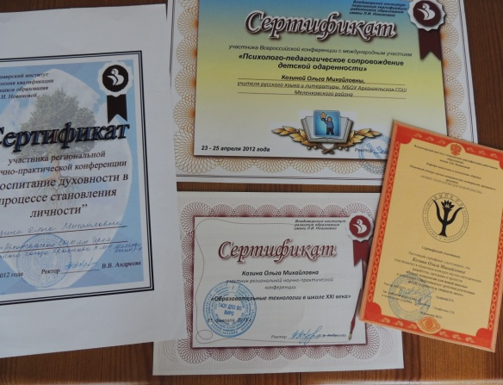
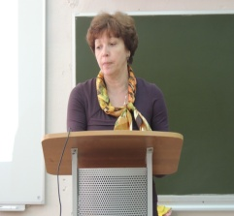
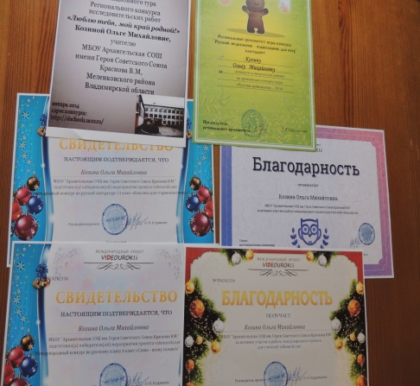
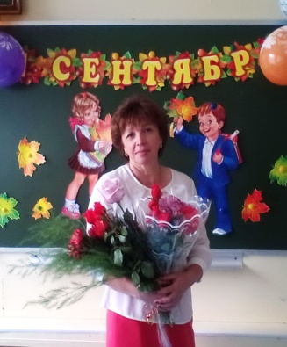
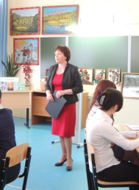
Публичная презентация результатов педагогической деятельности
Козина Ольга Михайловна
МБОУ «Архангельская СОШ им. Героя Советского Союза Краснова В.М.»
Меленковский район, Владимирская область
Стаж работы – 30 лет
Педагогический стаж – 30 лет
Образование высшее
Квалификационная категория высшая
Почетный работник общего образования (2012 год)

Slide 2
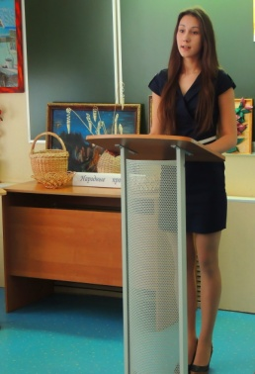
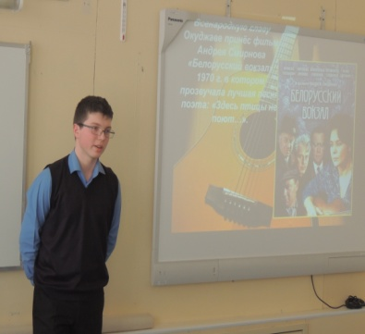
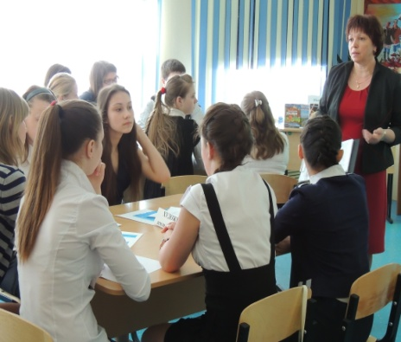
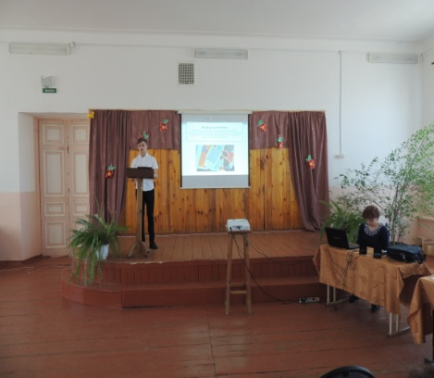
Использование образовательных технологий
Технология проектной деятельности
Технология проблемно – диалогического обучения
Исследовательская технология
ИКТ
Технология «Портфолио»
Здоровьесберегающая технология
Высокое качество организации образовательно
го процесса

Slide 3
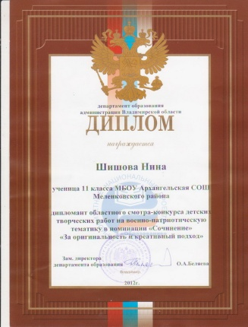
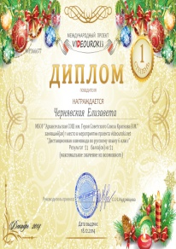
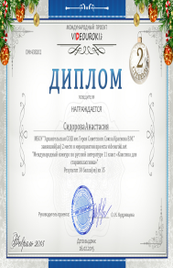
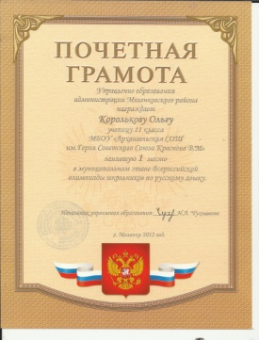
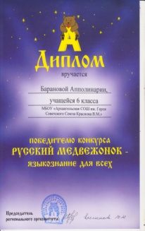
Достижения учащихся
ГИА по русскому языку. В 2013 году средний балл по школе выше среднего балла по району и по области: по школе 4, по району – 3,9, по области – 3,8.
ЕГЭ по русскому языку. Средний балл по школе в 2012 году выше среднего балла по району, области, России: средний балл по школе – 69,8; по району – 63,94; по области – 62,8; по России – 61,1.
Самый высокий балл по русскому языку у учащейся 11 класса Корольковой Ольги - 98
Олимпиады, конкурсы, конференции:
2012 год – 1, 2 места на районной олимпиаде по русскому языку.
Участники конкурсов, проектов, викторин на wiki vladimir – 24 человека. Из них призеров – 6 человек, победителей – 8 человек.
Участники проектов, олимпиад на других образовательных порталах – 5 человек.
64% участников от числа обучаемых- участники конкурсов.

Slide 4
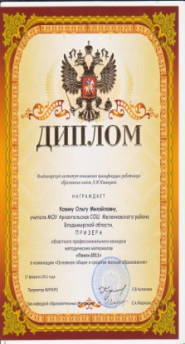
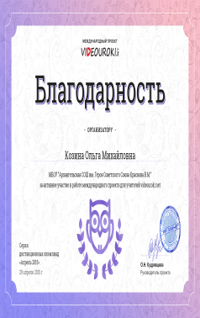
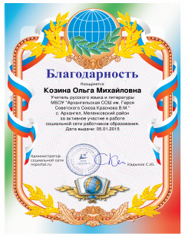
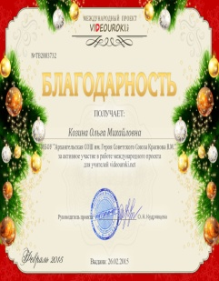
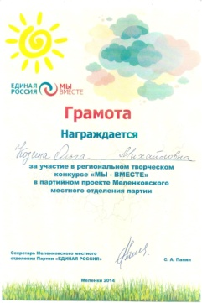
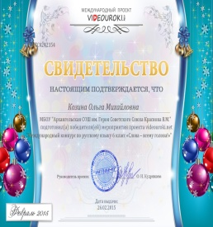
Достижения учителя
Призер областного профессионального конкурса методических материалов по сопровождению проектно – исследовательской деятельности школьников «Поиск – 2011 (диплом)
Лауреат 4 регионального конкурса педагогических эссе «На пути к новому образованию» (грамота)
Победитель конкурса авторских программ элективных и факультативных курсов, направленных на формирование личностного и метапредметного образования (грамота)

Slide 5
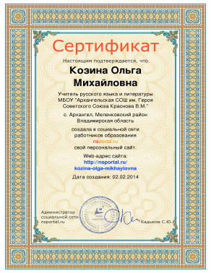
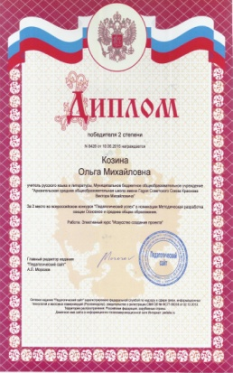
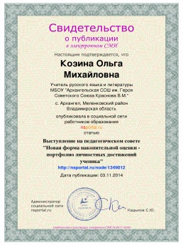
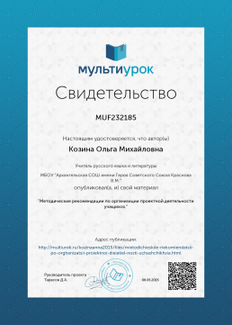
Распространение педагогического опыта
Официальные издания –
3 работы
Образовательные порталы – 25 работ.
http://nsportal.ru/kozina-olga-mikhaylovna// http://multiurok.ru
pedsitе.ru
http://www.wiki.vladimir.i-edu.ru/index.php
Участник межрегиональной научно – практической конференции «Воспитание духовности в прцессе становления личности» 15 мая 2012 года. Сертификат участника.
Участник Всероссийской научно – практической конференции
(с международным участием) «Психолого – педагогическое сопровождение детской одаренности» 23-25 апреля 2012 года. Сертификат участника.
Участник областной конференции «Новые технологии для новой школы» 2013 год. Сертификат участника.

